Slide 1
Проект Мастерской
“Аналитика HH.ru вакансий”
Подготовил Прыскин Кирилл

Slide 2
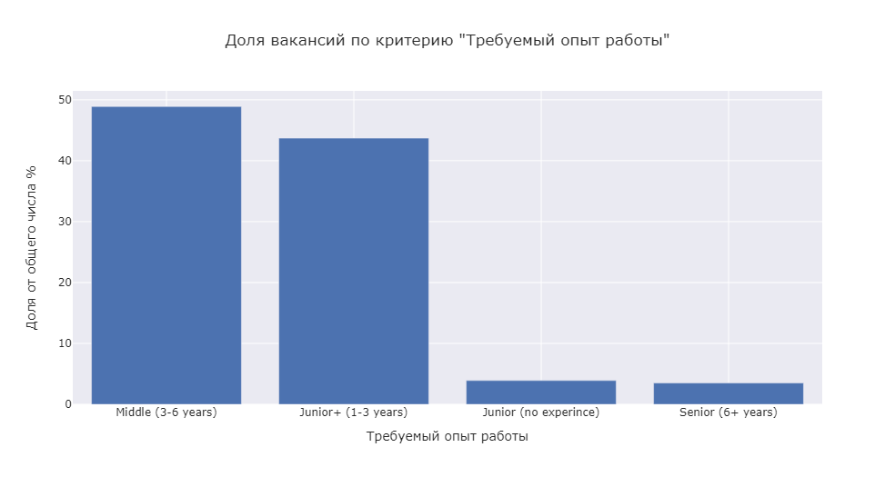
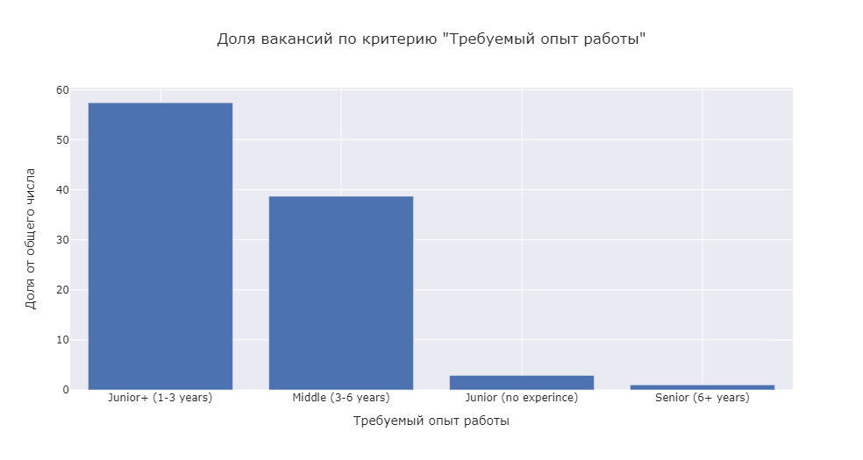
Доля вакансий по критерию “Требуемый опыт работы”
Data Science
Аналитик данных

Slide 3
Самые важные скиллы для всех грейдов
 | Data Science | Аналитик данных
Junior | Python | Python, Pandas
Junior+ | Python, Pandas, SQL, машинное обучение, документация, коммуникация, анализ данных | SQL, Python, Pandas, аналитическое мышление, документация, коммуникация
Middle | Python, Pandas, машинное обучение, SQL, документация, коммуникация | Python, SQL, Pandas, документация, коммуникация
Senior | Python, Pandas, машинное обучение, SQL, документация, коммуникация | (данных очень мало)

Slide 4
Дополнительные параметры (топ-работодателей)
 | Data science | Аналитик данных
Junior | СБЕР, Ozon | (большой разброс)
Junior+ | СБЕР, Ростелеком, Банк ВТБ | СБЕР, МТС
Middle | СБЕР, Ozon, Газпромбанк | СБЕР, Wildberries
Senior | (большой разброс) | Леруа Мерлен

Slide 5
Дополнительные параметры (тип занятости)
 | Data Science | Аналитик данных
Junior | Полная занятость: 14 Стажировка: 12 | Полная занятость: 9
Junior+ | Полная занятость: 286 Проектная работа: 2 Частичная занятость: 1 | Полная занятость: 177 Частичная занятость: 1
Middle | Полная занятость: 323 Частичная занятость: 1 | Полная занятость: 119 Частичная занятость: 1
Senior | Полная занятость: 23 | Полная занятость: 3

Slide 6
Дополнительные параметры (график работы)
 | Data Science | Аналитик данных
Junior | Полный день: 19 Гибкий график: 5 Удаленная работа: 2 | Полный день: 8 Сменный график: 1
Junior+ | Полный день: 217 Удаленная работа: 63 Гибкий график: 8 | Полный день: 135 Удаленная работа: 35 Гибкий график: 5
Middle | Полный день: 256 Удаленная работа: 50 Гибкий график: 17 | Полный день: 91 Удаленная работа: 27 Гибкий график: 2
Senior | Полный день: 16 Удаленная работа: 4 Гибкий график: 2 | Полный день: 2 Удаленная работа: 1

Slide 7
Помесячная динамика
Data Science
Аналитик данных
 | март | апрель
Junior | 13 | 13
Junior+ | 104 | 185
Middle | 105 | 219
Senior | 6 | 16
 | март | апрель
Junior | 2 | 7
Junior+ | 47 | 131
Middle | 36 | 84
Senior | 0 | 3

Slide 8
Рекомендации
Скорее всего вам будет немного проще найти работу, будучи вы аналитиком данных, а не дата саинтистом. Это связано с тем, что доля вакансии на более низкий грейд Джун+ у аналитиков выше, чем у дата саинтистов.
С другой стороны, у дата саинтистов есть вакансии со стажировками, чего нет у аналитиков данных.
Скиллы, которыми необходимо обладать - примерно схожие, что у аналитиков, что у специалистов в дата сайнс. Кроме того, что дата саинтистам требуется знание машинного обучения, даже на самом низком грейде. Хард-скиллы это почти всегда SQL, Python, в частонсти Pandas, софт-скиллы - документация, коммуникация, у аналитиков аналитическое мышление. Это те скиллы, на которые вам нужно обратить внимание в первую очередь.
Рассчитывать на частичную занятость в этих профессиях не приходится, практически везде и на всех грейдах полная. Это нужно иметь ввиду, выбирая это ремесло.
Примерно 20% от общего числа вакансии - удаленная работа. Поэтому нужно быть готовым к тому, что на работу придется ездить и соответсвенно выбирать нужно из тех вакансий, которые предлагают компании из вашего города.

